Slide 1
SAS® OnDemand for Academics SAS Studio
Metodi Quantitativi per Economia, Finanza e Management A.A. 2015/2016

Slide 2
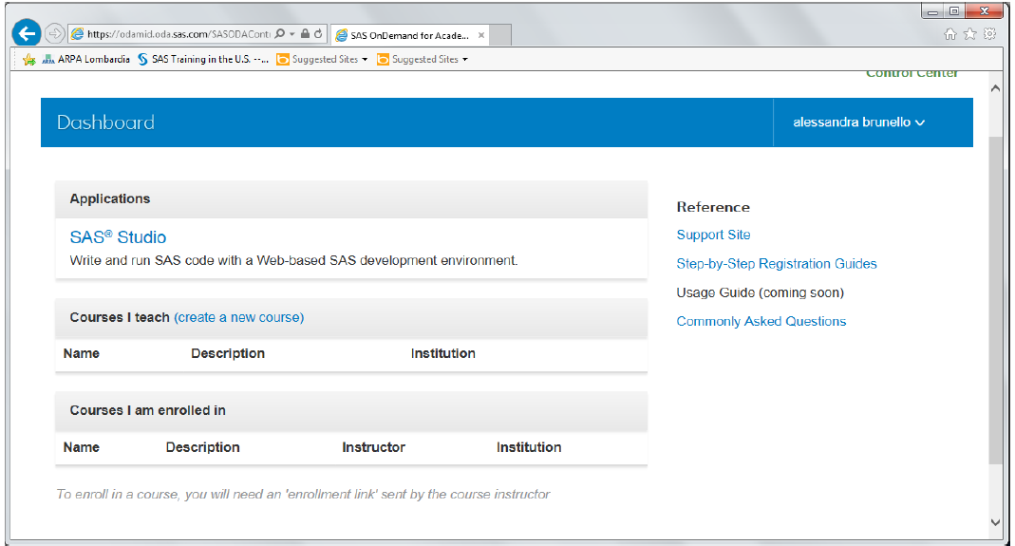
Accedere a SAS Studio
Accedere al sito https://odamid.oda.sas.com/
specificare userid e password
all’interno della Home Page, cliccare su SAS Studio

Slide 3
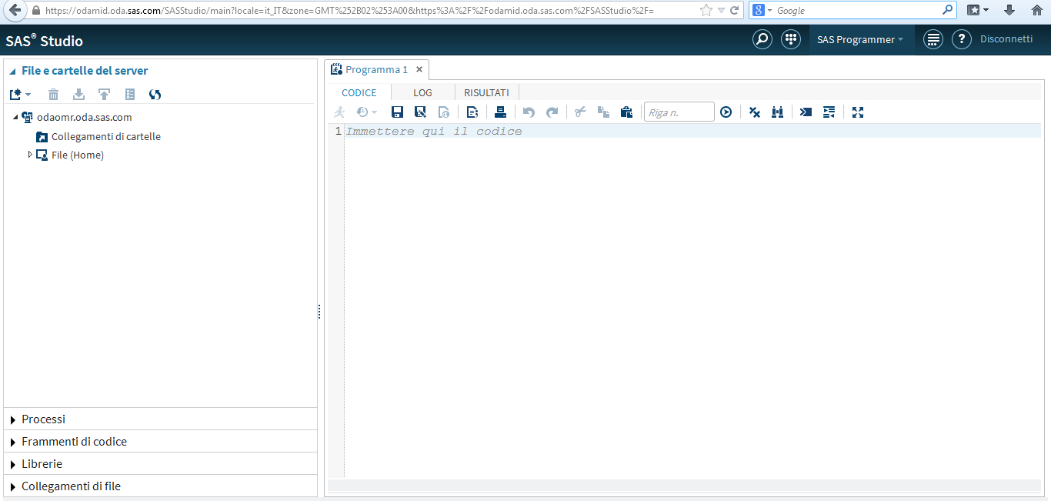
Interfaccia di SAS Studio
L’interfaccia di SAS Studio è leggermente diversa dal tool utilizzato a lezione, ma le funzionalità sono le stesse.

Slide 4
Come utilizzare SAS Studio (1/2)
Step di lavoro in SAS Studio:
Creazione di una cartella di lavoro
Allocazione di una libreria (procedura da ripetere ad ogni accesso)
Caricamento della base dati su cui effettuare le analisi. Il file da caricare può essere un file Excel e/o una tabella Sas
Importazione del file Excel in formato SAS (qualora decidiate di caricare la base dati in formato Excel)
Esecuzione delle tecniche di analisi viste a lezione (NB: Per ottenere un Box Plot e un diagramma a dispersione la procedura è diversa da quella vista al laboratorio. Si faccia riferimento alle appendici finali della presentazione)
Salvataggio del programma di lavoro e relativo download per la consegna del lavoro di gruppo

Slide 5
Come utilizzare SAS Studio (2/2)
Per poter eseguire le analisi tramite lo strumento SAS Studio è necessario avere a disposizione la base dati in formato SAS. A partire dall’Excel, dove avete inserito i dati raccolti dai questionari, avete due opzioni:
Utilizzare SAS Base (il tool adottato in laboratorio), per importare il file Excel in SAS e creare la tabella SAS. A questo punto sarà possibile caricare direttamente la tabella SAS all’interno di SAS Studio.
Caricare il file Excel in SAS Studio ed effettuare l’importazione dell’Excel in formato SAS direttamente su SAS Studio.

Slide 6
Creazione di una cartella (1/2)
La creazione di una cartella è un’operazione necessaria per poter lavorare con SAS Studio. L’operazione di creazione viene fatta al primo accesso ed è permanente.
Quindi, anche dopo il Log Off la cartella continua ad essere presente ed utilizzabile al successivo Log In.
Nella schermata iniziale, sul menù a sinistra, selezionare la voce “File e cartelle del server”

Slide 7
Creazione di una cartella (2/2)
Per creare una nuova cartella, cliccare con il tasto destro del mouse sulla voce “File (Home)“, selezionare “Nuovo“ e di seguito “Cartella“.
Creare una nuova cartella “Corso Metodi“.

Slide 8
Allocazione di una libreria (1/5)
A questo punto occorre creare una libreria che punti al percorso della cartella appena creata.
NB: L’allocazione della libreria è un’operazione temporanea, quindi ad ogni accesso sarà necessario rieseguire la procedura.
Per assegnare la libreria scrivere nella finestra dell’editor (sezione CODICE, come nella screenshot) la seguente istruzione:

Slide 9
Allocazione di una libreria (2/5)
Per selezionare il percorso corretto posizionarsi sulla cartella “Corso Metodi“ del menù a sinistra, cliccare con il tasto destro del mouse e selezionare “Proprietà“.

Slide 10
Allocazione di una libreria (3/5)
Nella finestra delle proprietà, copiare il percorso della cartella Corso Metodi (evidenziato nella screenshot ) e incollarlo tra gli apici dell’istruzione libname
Nel caso dell’esempio corrisponde al seguente codice:

Slide 11
Allocazione di una libreria (4/5)
Mandare in esecuzione il codice:
Se non ci sono errori dovreste ottenere il seguente Log:

Slide 12
Allocazione di una libreria (5/5)
Per visualizzare la libreria corso, cliccare sulla voce “Librerie“ nel menù a sinistra. A questo punto la libreria è visibile e consultabile.

Slide 13
Upload di un file (1/3)
L’obiettivo è caricare un file (Excel / tabella SAS) nella cartella “Corso Metodi“ creata nei passi precedenti. Anche l’upload di un file è un’operazione permanente, ritroverete quindi il file ogni volta che effettuate il Log In.
Cliccare sul nome della cartella creata “Corso Metodi“ con il tasto destro del mouse e selezionare la voce “Carica file“.

Slide 14
Upload di un file (2/3)
Cliccare sulla voce “Scegli file“
Selezionare il file di cui si vuole fare l’upload (chi ha già fatto l’importazione dovrà importare la tabella SAS, gli altri importeranno il file Excel).

Slide 15
Upload di un file (3/3)
Cliccare sul pulsante “Carica”
Nella cartella creata dovreste trovare il file che avete scelto di caricare.

Slide 16
Importare un file Excel (1/5)
Se avete scelto di caricare i dati dei questionari in formato Excel all’interno di SAS Studio, occorre effettuare l’operazione di importazione del file Excel in formato SAS. Si tratta di un’operazione permanente.
Scrivere nel programma SAS il seguente codice:

Slide 17
Importare un file Excel (2/5)
Per visualizzare il percorso del file Excel da specificare nella PROC IMPORT, cliccate col tasto destro del mouse sul file Excel caricato e scegliete la voce “Proprietà“.
Il percorso è leggibile in corrispondenza della voce “Percorso“.

Slide 18
Importare un file Excel (3/5)
Scrivere nel programma SAS il seguente codice:
Inserire il nome del file Excel compreso di estensione (xls oppure xlsx)
Inserire il nome della tabella SAS che si vuole creare. (libreria+nome del dataset)
Inserire il formato del file (xls oppure xlsx)

Slide 19
Importare un file Excel (4/5)
Mandare in esecuzione il codice:
Se non ci sono errori dovreste ottenere il seguente Log:
Controllare che il numero delle osservazioni e il numero di variabili sia corretto.

Slide 20
Importare un file Excel (5/5)
Se non ci sono errori dovreste visualizzare nella cartella ”Corso Metodi ” il dataset creato.
Sarà presente anche nella libreria corso:

Slide 21
Scrivere ed eseguire delle procedure (1/4)
Le procedure di analisi viste a lezione possono essere replicate in SAS Studio in modo del tutto analogo.
Per scrivere il codice di una PROC utilizzare la finestra di editor del programma, sezione CODICE (come fatto per la libname e la proc import).
Una volta eseguito il codice consultare il log di esecuzione nella sezione LOG
Nel caso di utilizzo di procedure che restituiscono un output, è possibile visualizzarlo nella sezione RISULTATI
Nelle prossime slide un esempio di esecuzione della PROC FREQ.

Slide 22
Scrivere ed eseguire delle procedure (2/4)
Sezione dove editare il codice
Esecuzione

Slide 23
Scrivere ed eseguire delle procedure (3/4)
Visualizzazione del log

Slide 24
Scrivere ed eseguire delle procedure (4/4)
Visualizzazione dei risultati

Slide 25
Salvare il Programma SAS (1/2)
Cliccare sull’icona ”Salva programma”, scegliere la cartella di lavoro, un nome per il file SAS e cliccare su ”Salva”.

Slide 26
Salvare il Programma SAS (2/2)
Il programma sas può essere quindi aperto per i Log In successivi.
Le procedure utilizzate per l’analisi dovranno essere consegnate nel lavoro di gruppo. Sarà quindi necessario fare il download di tale file.
Cliccare sul programma con il tasto destro del mouse e selezionare ”Scarica file”.

Slide 27
Appendice A: Creare un Box Plot
Tramite SAS Studio non è possibile creare il Box Plot ricorrendo alla procedura guidata vista a lezione. Per crearlo basta aggiungere un’opzione alla procedura PROC UNIVARIATE:

Slide 28
Appendice B: creare un diagramma a dispersione
Tramite SAS Studio non è possibile creare un diagramma a dispersione ricorrendo alla procedura guidata vista a lezione. Per crearlo digitare il seguente codice:

